Slide 1



Propuesta para Desarrollo de Oferta Formativa

Slide 2

Índice
1. ¿Quiénes somos?
2. La Necesidad
3. La Propuesta
4. Evaluación

Slide 3

1. ¿Quiénes Somos?
Nacidos en 2015, en DOTTO somos un grupo de profesionales de diversas disciplinas como la educación, psicología, lenguaje visual, diseño industrial y recursos humanos.
Nuestro lema es “Aprender para Crecer” porque estamos profundamente convencidos de que las personas aprendemos a lo largo de toda la vida para adaptarnos a los cambios del entorno.
Misión
Ser Socios de Negocio con las organizaciones e instituciones, ofreciendo Soluciones Gráficas y de Aprendizaje para el logro de sus retos.
Visión
Convertirnos en un referente en Soluciones de Aprendizaje a nivel internacional.

Slide 4

¿Qué
Hacemos?
Ofrecemos experiencias de aprendizaje que permitan conectar a las personas con los objetivos de las organizaciones, desarrollándose y creciendo ambas partes. Cualquiera que sea el reto que enfrente una organización, si involucra la participación y el desarrollo de las personas, podemos aportar ideas y soluciones que permitan lograr los resultados.

Slide 5

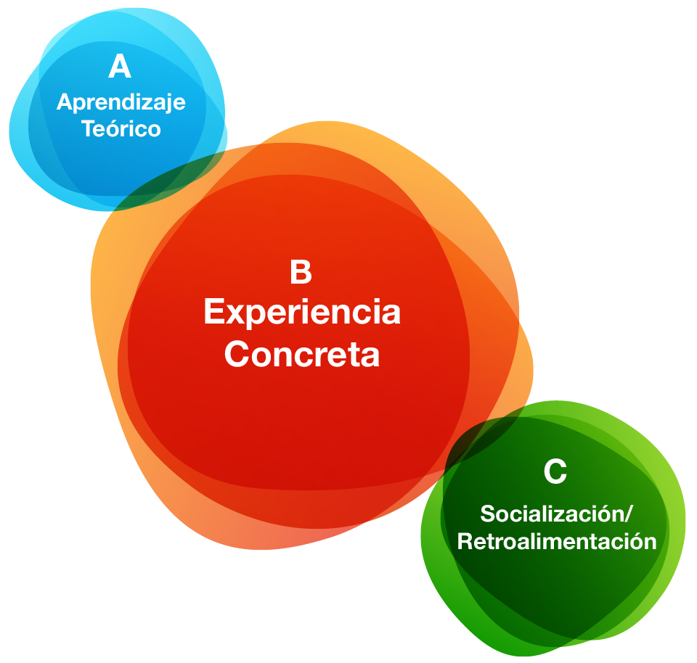
Nuestro modelo
de Aprendizaje
Sabemos muy bien que las personas aprenden en la práctica, por ello buscamos soluciones que integren:
Aprendizaje teórico con
Experiencias en la vida real y
Socialización, Retroalimentación y Aprendizaje Colaborativo
Basado en el modelo 70:20:10 de Charles Jennings

Slide 6
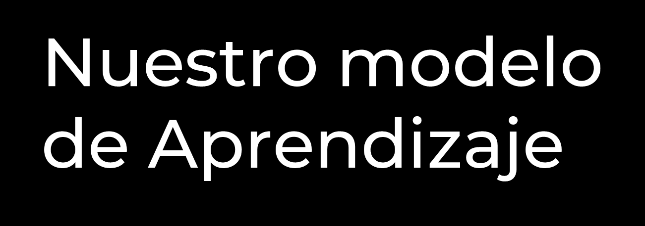
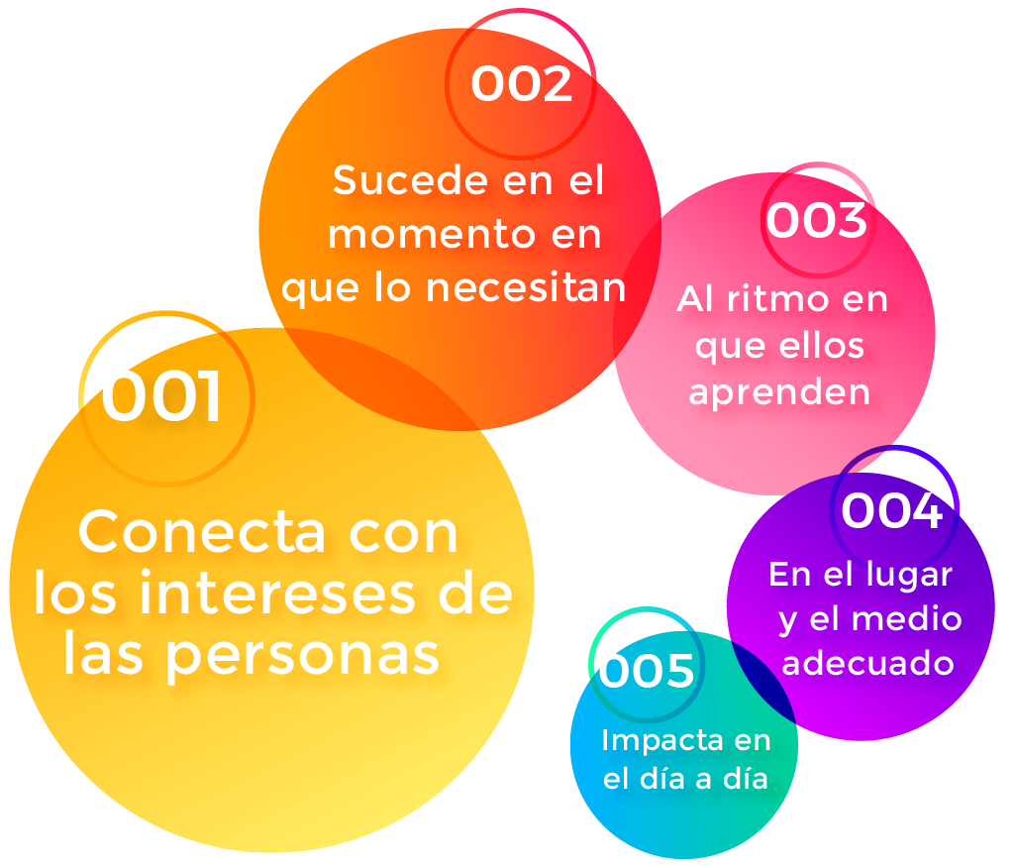
Para nosotros, la Mejor Experiencia de Aprendizaje sucede cuando:

Slide 7

2. La Necesidad
TEXTO FALSO TEXTO FALSO TEXTO FALSO TEXTO FALSO TEXTO FALSO TEXTO FALSO TEXTO FALSO TEXTO FALSO TEXTO FALSO TEXTO FALSO TEXTO FALSO TEXTO FALSO
TEXTO FALSO TEXTO FALSO TEXTO FALSO TEXTO FALSO TEXTO FALSO TEXTO FALSO TEXTO FALSO TEXTO FALSO TEXTO FALSO TEXTO FALSO TEXTO

Slide 8
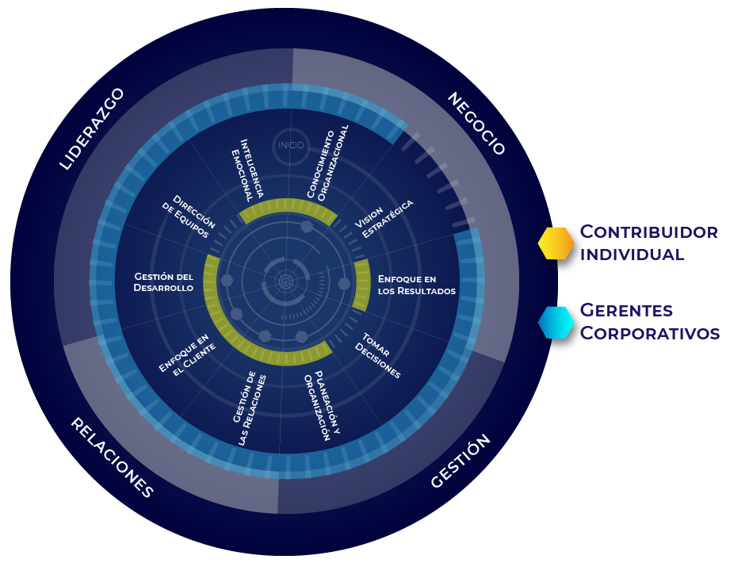
Competencias Cinépolis
TEXTO FALSO TEXTO FALSO TEXTO FALSO TEXTO FALSO
TEXTO FALSO TEXTO FALSO TEXTO FALSO TEXTO FALSO
TEXTO FALSO TEXTO FALSO TEXTO FALSO TEXTO FALSO
TEXTO FALSO TEXTO FALSO TEXTO FALSO TEXTO FALSO
TEXTO FALSO TEXTO FALSO TEXTO FALSO TEXTO FALSO

